Slide 1

Proiectarea si implementarea unei
baze de date a unui magazin - VinylMag -
folosind SQL Server Management Studio
Cânpean Eugen-Cristian
Database Development
Școala Informală de IT

Slide 2

Cuprins
Scopul Proiectului
Diagrama bazei de date
Crearea bazei de date
Inserarea datelor
Vizualizarea bazei de date
Interogari ale bazei de date
Procedură stocată
Funcție
View
Trigger
Job
Concluzii

Slide 3
Proiectul urmărește realizarea unei baze de date a unui magazin care se ocupă cu vînzarea discurilor de vinyl, a cd-urilor si a casetelor audio.
Datele care sunt folosite oferă informații legate de:
Stocul disponibil
Albume, artiști, genuri muzicale, format muzical
Furnizori
Clienți
Comenzi

Slide 4
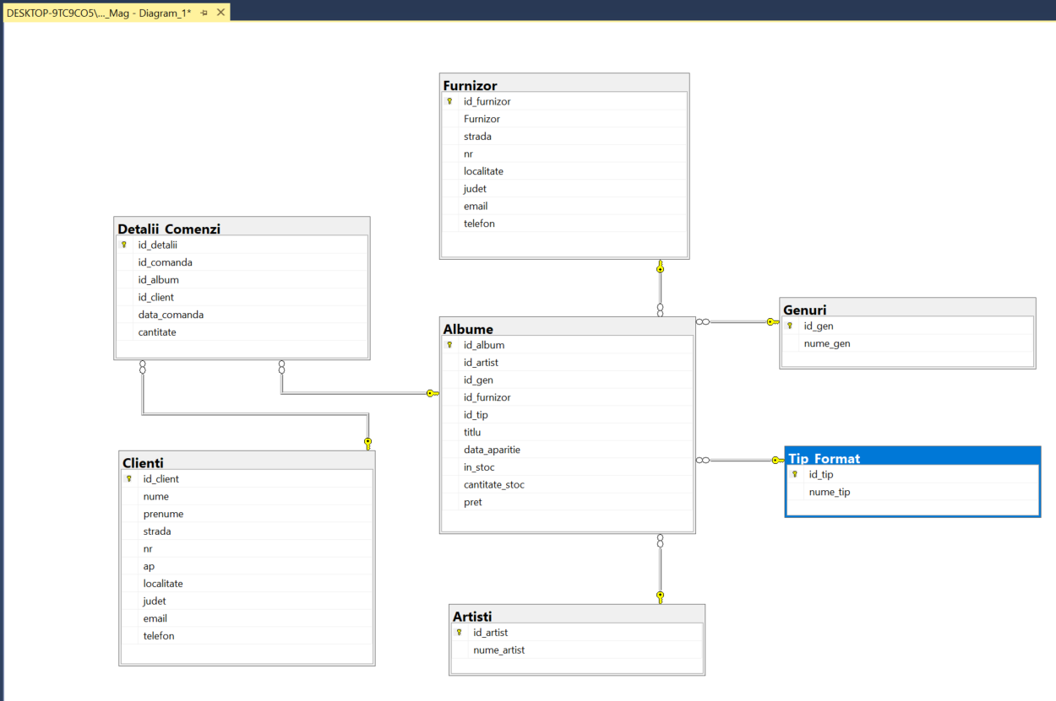
Diagrama bazei de date

Slide 5
Crearea bazei de date
create database Vinyl_Mag;
use Vinyl_Mag;
drop table if exists Artisti;
create table Artisti (
id_artist int identity primary key not null,
nume_artist Varchar(100)
);
drop table if exists Genuri;
create table Genuri (
id_gen int identity primary key not null,
nume_gen Varchar(50)
);
drop table if exists Tip_Format;
create table Tip_Format (
id_tip int identity primary key not null,
nume_tip Varchar(50)
);
drop table if exists Furnizor;
create table Furnizor (
id_furnizor int identity primary key not null,
Furnizor Varchar(250),
strada Varchar(150),
nr Varchar(150),
localitate Varchar(100),
judet Varchar(50),
email Varchar(150),
telefon Varchar(50),
);
drop table if exists Albume;
create table Albume(
id_album int identity primary key not null,
id_artist int REFERENCES artisti(id_artist),
id_gen int REFERENCES genuri(id_gen),
id_furnizor int REFERENCES furnizor(id_furnizor),
id_tip int REFERENCES tip_format(id_tip),

Slide 6
Inserarea datelor
insert into artisti values ('Jamiroquai');
insert into artisti values ('Archive');
insert into artisti values ('Baba Dochia');
insert into artisti values ('Depeche Mode');
insert into artisti values ('Metallica');
insert into artisti values ('Madonna');
insert into artisti values ('Arctic Monkeys');
insert into artisti values ('Editors');
insert into artisti values ('Partizan');
insert into artisti values ('Varna');
insert into artisti values ('Travka');
insert into artisti values ('Wax Tailor');
insert into artisti values ('Etienne de Crecy');
insert into artisti values ('Sebastien Tellier');
insert into artisti values ('Soulwax');
insert into artisti values ('Genesis');
insert into genuri values ('electronic');
insert into genuri values ('indie');
insert into genuri values ('alternative');
insert into genuri values ('rock');
insert into genuri values ('pop');
insert into genuri values ('Nu-disco');
insert into genuri values ('trip hop');
insert into genuri values ('hip hop');
insert into tip_format values ('vinyl');
insert into tip_format values ('cd');
insert into tip_format values ('caseta');
insert into furnizor values ('Melomusic', 'Depoului', '245', 'Bucuresti', 'IF', 'comtact@melomusic.ro', '0732890908');
insert into furnizor values ('Cirkular', 'Emil Isaac', '3 ', 'Cluj-Napoca' , 'CJ', 'contact@cirkular.ro', '0741051000');
insert into furnizor values ('Emagic', 'Teilor', '69', 'Bucuresti', ' IF ', 'comenzi@emagic.ro', '0722987988');

Slide 7
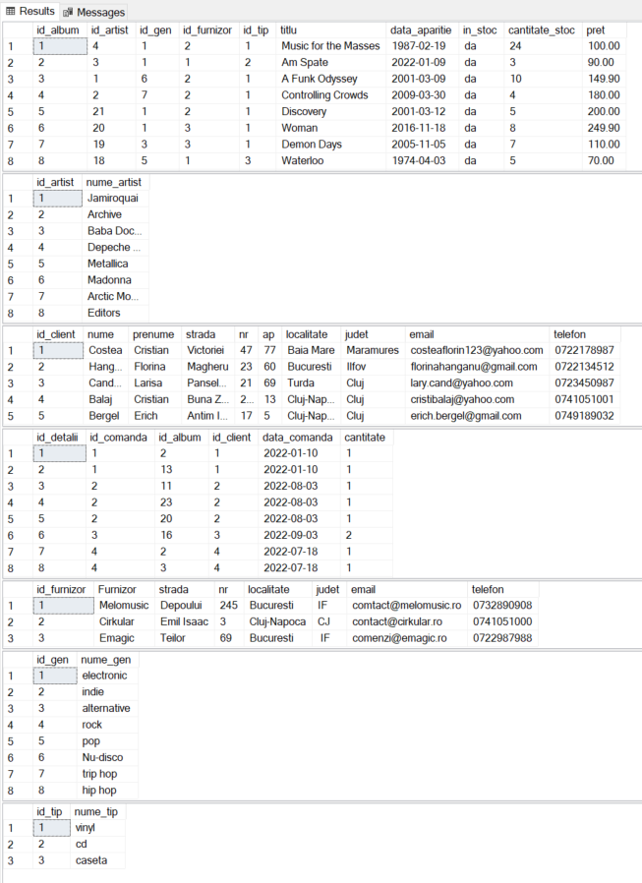
Vizualizarea bazei de date
select * from Albume
select * from Clienti
select * from Artisti
select * from Detalii_Comenzi
select * from Furnizor
select * from Genuri
select * from Tip_Format

Slide 8
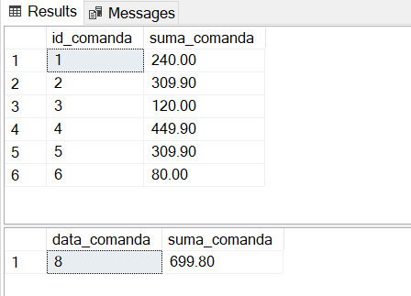
Interogari ale bazei de date
Funcții folosite: SUM, month
--suma pt fiecare comanda
select dc.id_comanda, sum(a.pret*dc.cantitate)
as suma_comanda
from detalii_comenzi dc
join albume a on dc.id_album = a.id_album
group by dc.id_comanda
---suma comenzilor pt luna 08
select month(data_comanda) as data_comanda, sum(a.pret*dc.cantitate) as suma_comanda
from detalii_comenzi dc
join albume a on dc.id_album = a.id_album
where month(data_comanda) = '08'
group by month(data_comanda)

Slide 9
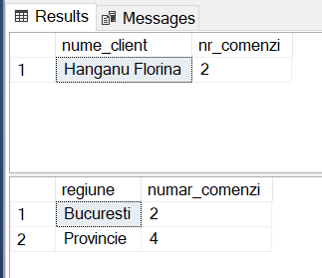
Interogari ale bazei de date
Funcții folosite: CONCAT, COUNT
---clientul cu cele mai multe comenzi
select top 1 concat(c.nume, ' ', c.prenume) as nume_client, count(distinct id_comanda) as nr_comenzi
from detalii_comenzi dc
join clienti c on dc.id_client = c.id_client
group by concat(c.nume, ' ', c.prenume)
order by nr_comenzi desc
---comenzi provincie vs bucuresti
select case when localitate = 'Bucuresti' then localitate else 'Provincie' end as regiune,
count(distinct id_comanda) as numar_comenzi from detalii_comenzi dc
join clienti c on dc.id_client = c.id_client
group by case when localitate = 'Bucuresti' then localitate else 'Provincie' end;

Slide 10
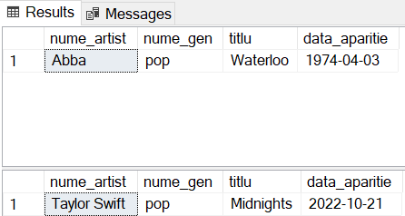
Interogari ale bazei de date
Elemente folosite: Select TOP
---cel mai vechi album
select top 1 nume_artist, nume_gen, titlu, data_aparitie from albume a
join genuri g on a.id_gen = g.id_gen
join artisti ar on a.id_artist = ar.id_artist
order by data_aparitie asc
---cel mai nou album
select top 1 nume_artist, nume_gen, titlu, data_aparitie from albume a
join genuri g on a.id_gen = g.id_gen
join artisti ar on a.id_artist = ar.id_artist
order by data_aparitie desc

Slide 11

Procedură stocată
Elemente folosite: WITH
--- procedura cu parametru de intrare id_comanda care returneaza pretul transportului
CREATE PROCEDURE PretTransport
@id_comanda int
AS
with pret_per_comanda as (
select dc.id_comanda, sum(a.pret*dc.cantitate) as suma_comanda
from detalii_comenzi dc
join albume a on dc.id_album = a.id_album
group by dc.id_comanda)
select id_comanda, suma_comanda,
case when suma_comanda >= 200 then 0
else 16 end pret_transport
from pret_per_comanda
where id_comanda = @id_comanda;
exec PretTransport @id_comanda = 3

Slide 12

Funcție
Elemente folosite: subquery
---functie care calculeaza totalul pt fiecare comanda (total albume+pret transport)
CREATE FUNCTION dbo.Test_functie (@id int)
RETURNS table AS
return(
select suma_comanda+
(case when suma_comanda >= 200 then 0
else 16 end ) pret_total
from (
select dc.id_comanda, sum(a.pret*dc.cantitate) as suma_comanda
from detalii_comenzi dc
join albume a on dc.id_album = a.id_album
group by dc.id_comanda) t
where id_comanda = @id)
SELECT *
FROM dbo.Test_functie(3)

Slide 13
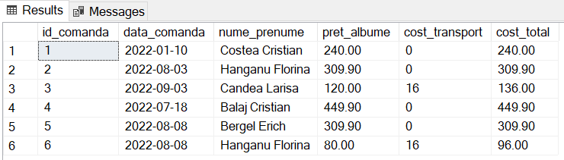
View
Elemente folosite: CASE WHEN; functiile concat, sum
-- view care contine toate informatiile financiare necesare generarii unei facturi
-- id_comanda, data comanda, nume, prenume client, cost transport, cost produse, cost total
create or alter view Detalii_financiare as
select dc.id_comanda,
dc.data_comanda,
concat (c.nume,' ', c.prenume) as nume_prenume,
sum(a.pret*dc.cantitate) as pret_albume,
case when sum(a.pret*dc.cantitate) >= 200 then 0
else 16 end as cost_transport,
sum(a.pret*dc.cantitate) + (case when sum(a.pret*dc.cantitate) >= 200 then 0
else 16 end) as cost_total
from detalii_comenzi dc
join albume a on dc.id_album = a.id_album
join clienti c on dc.id_client = c.id_client
group by id_comanda, data_comanda, nume, prenume;
select * from Detalii_financiare

Slide 14
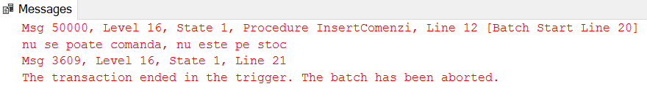
Trigger - care impiedica introducerea in baza de date a unei comenzi care contine albume care nu se afla pe stoc sau a caror stoc este mai mic decat cantitatea comandata
create or alter trigger dbo.InsertComenzi
on dbo.detalii_comenzi
after insert as
set nocount on;
if exists (select 1 from inserted i join Detalii_Comenzi dc on i.id_detalii = dc.id_detalii
join albume a on dc.id_album = a.id_album
where (a.cantitate_stoc = 0) or (i.cantitate > a.cantitate_stoc))
begin
raiserror ('nu se poate comanda, nu este pe stoc', 16,1);
rollback transaction;
return
end
go
--comanda cu numar de albume indisponibile
insert into detalii_comenzi values (7, 24, 2, '2023-01-12', 1);
-- comanda cu numar de albume mai mare decat stocul disponibil
insert into detalii_comenzi values (8, 23, 2, '2023-01-12', 4);
select * from Albume where id_album in (23,24);

Slide 15
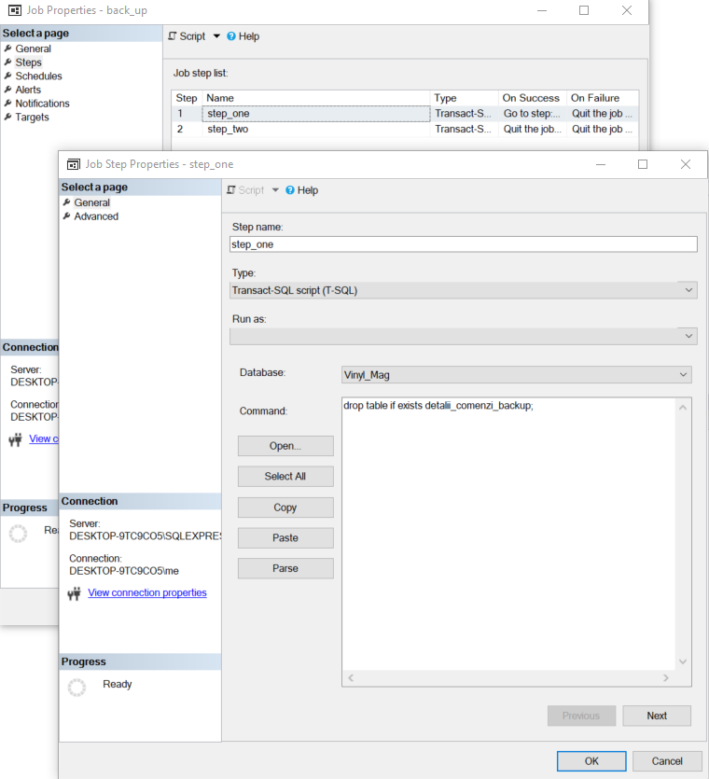
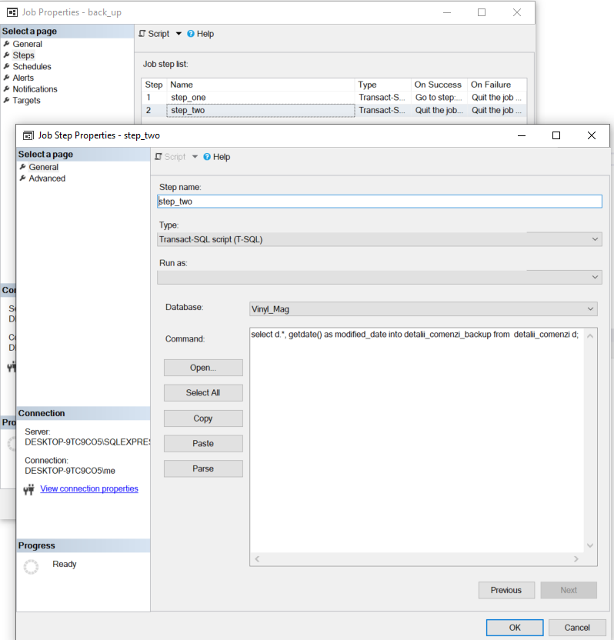
Job

Slide 16
Concluzii
Baza de date creată oferă informații relevante despre vânzări, cumpărători, stocuri. Prin diverse interogări se pot afla toate informațiile generării unor facturi sau rapoarte de activitate. Am identificat următoarele îmbunătățiri posibile:
Adăugarea coloanelor modified_date și modified_by_user pentru a identifica cine și când a efectuat ultima dată modificări;
Job-ul creat face o copie zilnică a celui mai important tabel, ceea ce pentru tabele de dimensiuni mari ar putea afecta performanța. Am putea modifica acest job astfel încât doar ultimele modificări (incremental) să fie inserate în tabelul de back-up;
Datele personale care identifică clienții ar putea fi protejate/criptate.

